Slide 1
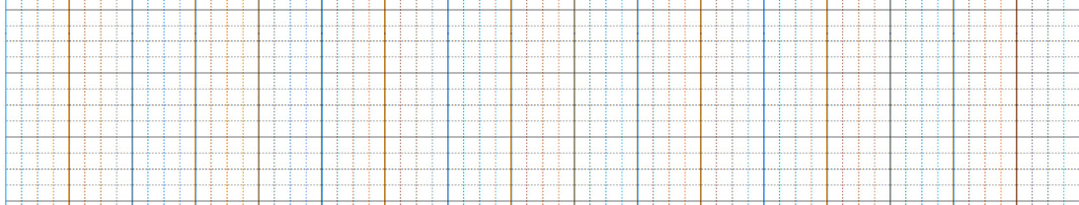

Thứ tư, ngày 19 tháng 1 năm 2022
Toán
Luyện tập

Slide 2
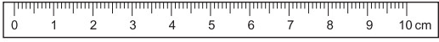
Bài 1. Xác định trung điểm của đoạn thẳng (theo mẫu):
trung điểm
a) Mẫu: Xác định của đoạn thẳng AB.
trung điểm
M
2cm
2cm
A
B
* Đo độ dài đoạn thẳng AB:
AB = 4cm
* Chia đôi độ dài đoạn thẳng AB:
4 : 2 = 2 (cm)
* Đặt thước sao cho vạch 0cm trùng với điểm A. Đánh dấu điểm M trên AB ứng với vạch 2cm của thước.
* M là trung điểm của đoạn thẳng AB.
trung điểm
1
Nhận xét: Độ dài đoạn thẳng AM bằng độ dài đoạn thẳng AB. Viết là:
AM = AB.
1
2
2

Slide 3
b) Xác định trung điểm của đoạn thẳng CD.
3cm
N
3cm
C
D
* Đo độ dài đoạn thẳng CD:
CD = 6cm
* Chia đôi độ dài đoạn thẳng CD:
6 : 2 = 3 (cm)
* Đặt thước sao cho vạch 0cm trùng với điểm C. Đánh dấu một điểm bất kì (ví dụ điểm N) trên CD ứng với vạch 3cm của thước.
* N là trung điểm của đoạn thẳng CD.
1
Nhận xét: Độ dài đoạn thẳng CN bằng độ dài đoạn thẳng AD. Viết là:
CN = CD.
2
1
2

Slide 4
Bài 2. Thực hành. Gấp tờ giấy hình chữ nhật ABCD
(theo hình vẽ) rồi đánh dấu trung điểm I của đoạn thẳng AB
và trung điểm K của đoạn thẳng DC.
A
B
I
B
A
I
B
A
C
D
K
C
D
D
K
C
(Gấp từ giấy để đoạn thẳng AD trùng với đoạn thẳng BC)

Slide 5
Hãy nêu lại các bước xác định trung điểm của đoạn thẳng?
Để xác định trung điểm của đoạn thẳng ta phải dùng thước
kẻ có chia sẵn vạch xăng-ti-mét.
+ Đặt thước để đo chiều dài của đoạn thẳng đó, sao cho vạch 0cm trùng với một điểm của đoạn thẳng.
+ Xác định được chiều dài của đoạn thẳng đó và chia đoạn thẳng vừa đo thành hai phần bằng nhau.
+ Đánh dấu điểm ở chính giữa của đoạn thẳng đó thì điểm đó được gọi là trung điểm của đoạn thẳng.

